Slide 1

Βηματικοί Κινητήρες Αναστροφή Κίνησης
facebook.com/schoolspace.chania
http://www.schoolspace.gr

Slide 2
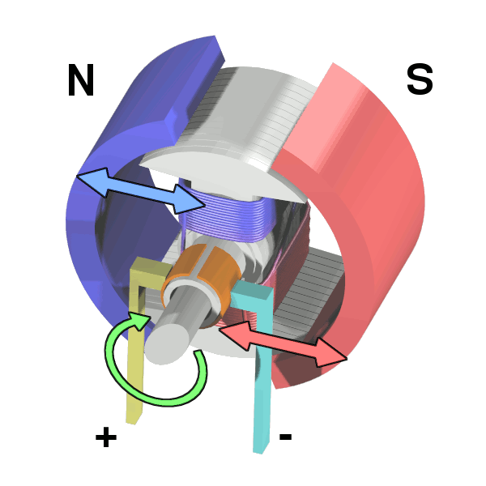
Κινητήρας Συνεχούς Ρεύματος με Ψήκτρες

Slide 3
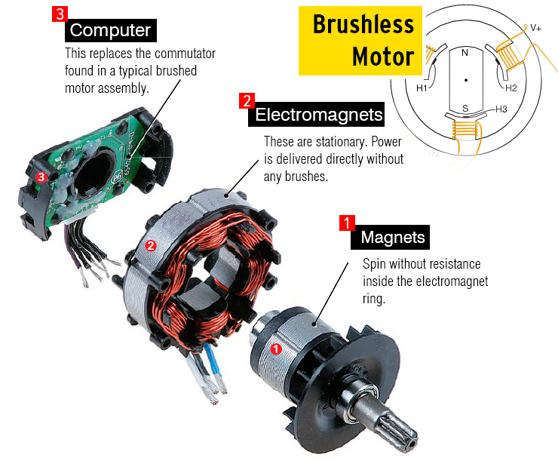
Κινητήρας Brushless (Χωρίς Ψήκτρες)
Ανεμιστηράκια
Υπολογιστή

Slide 4
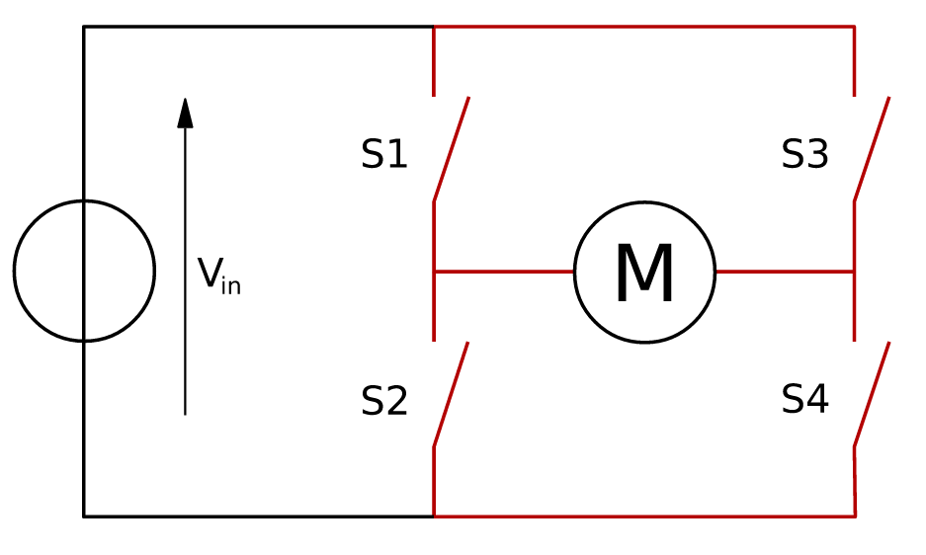
H-Bridge – Αναστροφή Κίνησης
+
+
-
-
+
-

Slide 5
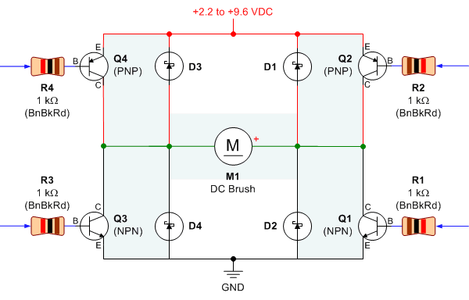
H- Bridge με Transistor

Slide 6
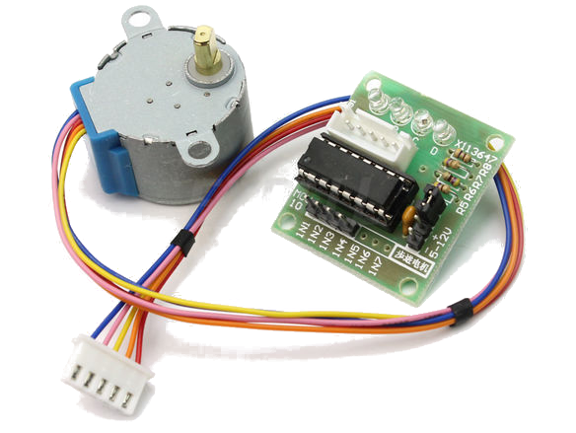
Stepper Motor με H-Bridge

Slide 7
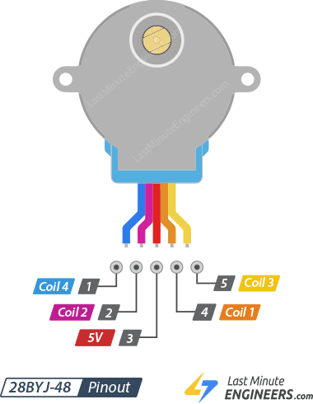
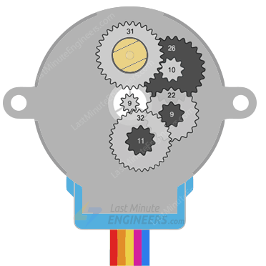
28BY-48J Stepper Motor

Slide 8
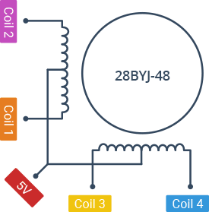
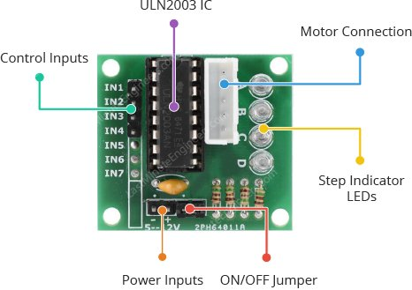
28BY-48J Stepper Motor

Slide 9
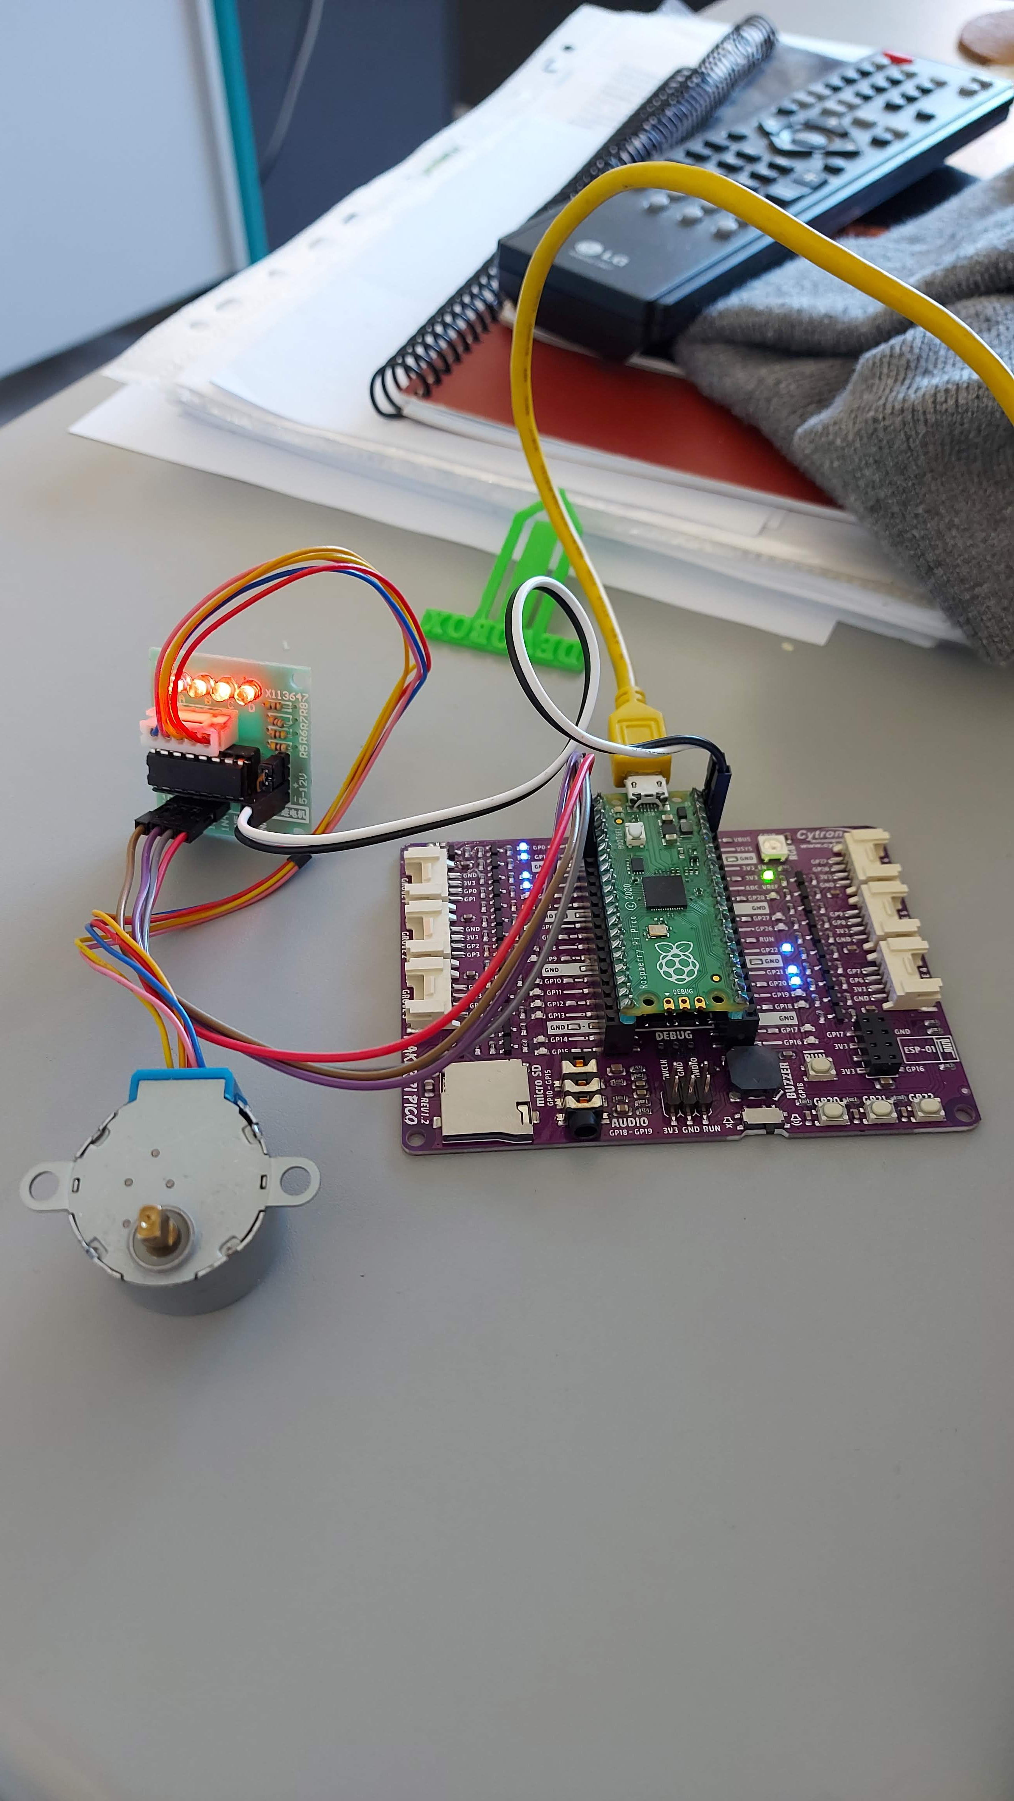
28BY-48J Stepper Motor
Βασική συνδεσμολογία

Slide 10
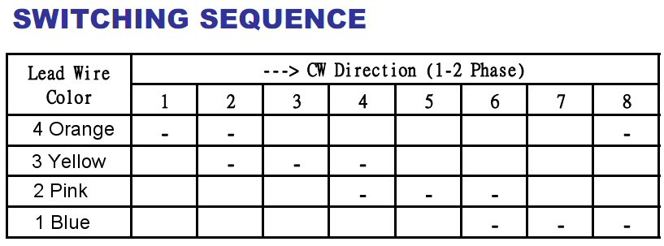
Ακολουθία Βημάτων
Σε κάθε βήμα, ο ρότορας περιστρέφεται κατά 5.625 μοίρες
Για μια πλήρη περιστροφή χρειάζονται 360/5.625 = 64 βήματα
Όμως, λόγω των γραναζιών, έχουμε ακόμα υποβιβασμό 1/64
Τελικά χρειαζόμαστε 64*64 = 4096 βήματα
Στο πρόγραμμα μας, κάθε φορά που καλούμε την συνάρτηση, στέλνουμε 8 βήματα
Πρέπει να την καλέσουμε 512 φορές για μια περιστροφή (512 Χ 8 = 4096)

Slide 11
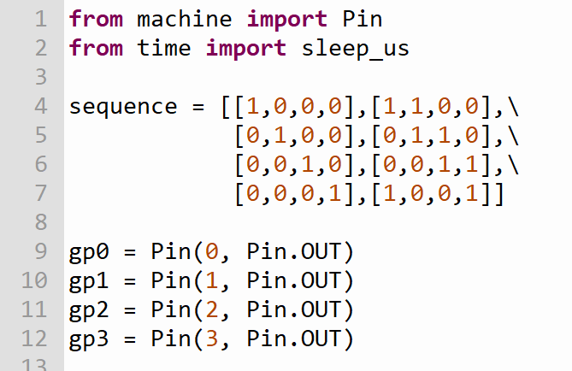
Πρόγραμμα stepper1.py
Είναι ήδη μέσα στο pico σας: stepper1.py
Η ακολουθία βημάτων βρίσκεται στη λίστα sequence

Slide 12
Πειραματισμός
Μπορούμε να κάνουμε τον κινητήρα να ξεκινάει και να σταματάει με το κουμπάκι (Pin 20);
Μπορούμε να κάνουμε τον κινητήρα να γυρίζει αντίστροφα;
Μπορούμε να κάνουμε τον κινητήρα να γυρίζει προς τη μια ή την άλλη κατεύθυνση με κουμπάκια;
Μπορούμε να κάνουμε τον κινητήρα να γυρίζει με συγκεκριμένη ταχύτητα; Π.χ. Μια περιστροφή το λεπτό; (χρονόμετρο!)

